Slide 1
CTC BS Book of Romans
บทที่ 30
พระคัมภีร์บอกเราว่าจะเข้ากันได้อย่างไร
การให้กำลังใจ
ซึ่งกันและกัน
ในคริสตจักร
15:1-33(1)
ตักเตือน
แบกรับภาระของกันและกัน
ดูแล
สอน
ปลอบโยน
สร้างขึ้น
อธิษฐานเผื่อ
ให้กำลังใจ
กระตุ้น
ให้บริการ

Slide 2
 โรม 14:23
แต่คนที่มีความสงสัยอยู่นั้น ถ้าเขากินก็มีความผิด เพราะเขาไม่ได้กินตามที่ตนเชื่อ ทั้งนี้เพราะการกระทำใดๆ
ที่ไม่ได้เกิดจากความเชื่อก็เป็นบาปทั้งสิ้น
จงให้เป็นที่พอใจของเพื่อนบ้าน ไม่ใช่ของตนเอง
¹พวกเราซึ่งมีความเชื่อเข้มแข็ง ควรจะอดทนต่อข้อบกพร่องของคนที่อ่อนแอ ไม่ควรทำอะไรตามความพอใจของตัวเอง
😐😐“ช่วยรับภาระของกันและกัน” กับผู้อื่น (กาลาเทีย 6:2) ไม่เพียงแต่มีความอดทนอย่างใจกว้างเท่านั้น แต่ยังเป็นการรับใช้ซึ่งกันและกันด้วยความรัก (กาลาเทีย 5:13) คนที่มีความเชื่อเข้มแข็งนี่นจึงต้องเรียงรู้การเห็นอกเห็นใจคน “อ่อนแอ”และไม่ตามความพอใจของตัวเองต่อไป เพราะเห็นว่าความเชื่อของพวกเขามีจุดอ่อนจึงกินแต่ผัก (14:1-2)

Slide 3
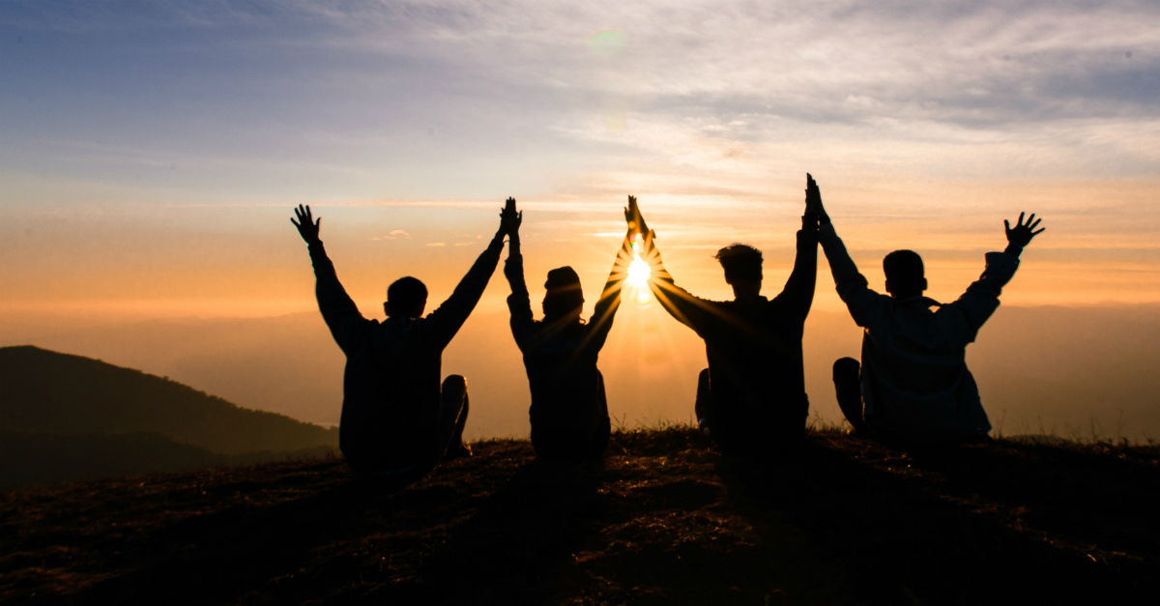
ประโยชน์หลักสามประการของการ
“ไม่เน้นความชอบของตนเอง'':
²เราทุกคนจง①ทำให้เพื่อนบ้านพอใจ
เพื่อประโยชน์ในการเสริมสร้างความเชื่อของเขา
ได้รับ①: เพื่อนบ้านชื่นชมยินดีได้รับผลประโยชน์ในการ
ใช้ชีวิตอย่างมีความเชื่อ
เอเฟซัส 4:15-16
¹⁵แต่ให้เรายึดถือความจริงด้วยความรัก เพื่อจะเจริญขึ้นในทุกด้านสู่พระองค์ผู้เป็นศีรษะคือพระคริสต์ ¹⁶เนื่องจากพระองค์นี้เอง ร่างกายทั้งหมดจึงได้รับการเชื่อมและประสานเข้าด้วยกันโดยทุกๆ ข้อต่อที่ประทานมานั้น และเมื่อแต่ละส่วนทำงานตามหน้าที่แล้ว
ก็ทำให้ร่างกายเจริญและเสริมสร้างตนเองขึ้นด้วยความรัก
😐😐ผลลัพธ์นี้นำพรอะไรมาสู่ชีวิตของเรา?
เสริมสร้างซึ่งกันและกัน

Slide 4
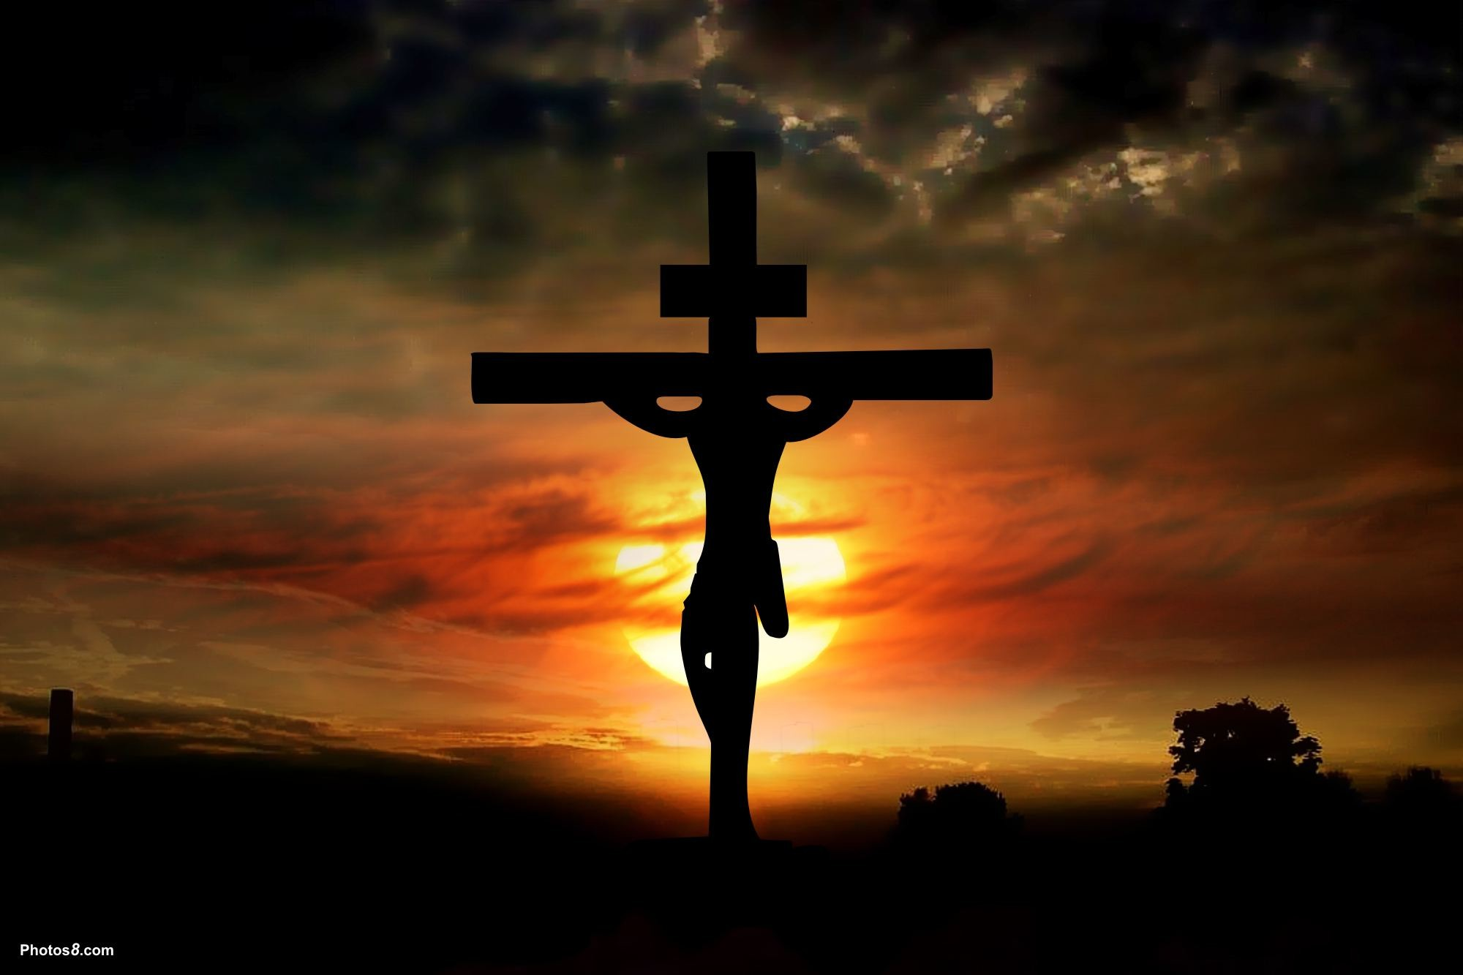
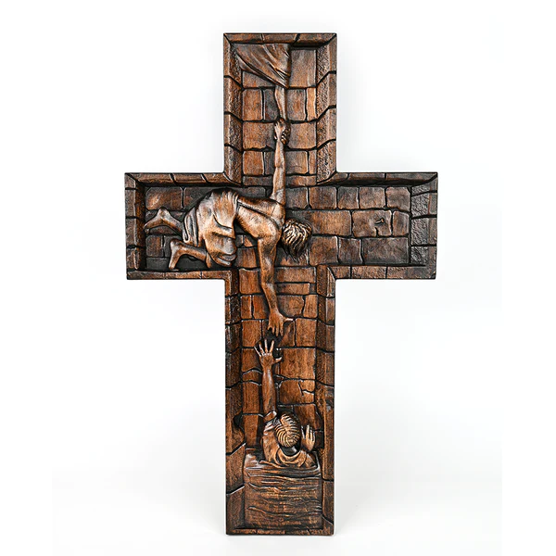
³เพราะว่า②พระคริสต์ไม่ทรงทำสิ่งที่พอพระทัยพระองค์เอง ตามที่มีคำเขียนไว้ในพระคัมภีร์ว่า
“คำพูดเยาะเย้ยของบรรดาผู้ที่เยาะเย้ยท่าน
ตกอยู่แก่ข้าพระองค์”
ได้รับ②:
สามารถเลียนแบบพระคริสต์ เต็มใจอดทนต่อการดูถูกของผู้อื่น และพิสูจน์ว่าเราเป็นคนของพระเจ้า

Slide 5
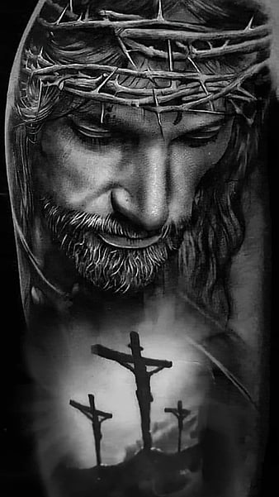
สดุดี 69:8-9
⁸ข้าพระองค์กลายเป็นแขกแปลกหน้าสำหรับพี่น้อง และเป็นคนต่างด้าวสำหรับบุตรทั้งหลายของมารดา
⁹ความร้อนใจในเรื่องพระนิเวศของพระองค์ได้เผาผลาญข้าพระองค์
และคำเยาะเย้ยของผู้ที่เยาะเย้ยพระองค์ตกแก่ข้าพระองค์
😐😐เปาโลอ้างถ้อยคำในพันธสัญญาเดิมเพื่อพิสูจน์ว่า
พระคริสต์ไม่ได้ทำให้ตัวเองพอใจ
เพราะสิ่งที่เกิดขึ้นในอดีตที่เขียนไว้ในพระคัมภีร์ก็จะ
เกิดขึ้นกับคนที่เป็นคนของพระเจ้าด้วย (ยอห์น 17:14)
😐😐😐😐ตามพระคัมภีร์ พรที่เราได้รับคือ:
ทนทุกข์ร่วมกับพระเยซู

Slide 6
⁴เพราะว่าสิ่งที่เขียนไว้ในสมัยก่อนนั้น ก็เขียนไว้เพื่อสั่งสอนเรา
2 ทิโมธี 3:16-17
¹⁶พระคัมภีร์ทุกตอนได้รับการดลใจจากพระเจ้า และเป็นประโยชน์ในการสอน การตักเตือนว่ากล่าว การแก้ไขสิ่งผิด และการอบรมในความชอบธรรม ¹⁷เพื่อคนของพระเจ้าจะมีความสามารถและพรักพร้อมเพื่อการดีทุกอย่าง
③เพื่อเราจะได้มีความหวังโดยความทรหดอดทน และโดยการหนุนใจจากพระคัมภีร์
2 โครินธ์ 1:4 พระองค์ผู้ทรงหนุนใจเราในความยากลำบากทั้งหมดของเรา เพื่อเราจะสามารถหนุนใจคนทั้งหลาย ที่มีความยากลำบากอย่างใดอย่างหนึ่งได้ด้วยการหนุนใจ ซึ่งเราเองได้รับจากพระเจ้า
ได้รับ③: เนื่องจากคำสอนในพระคัมภีร์ เราสามารถเรียนรู้จากแบบอย่างความอดทนและการทนทุกข์ของพระคริสต์ เราจึงได้รับการปลอบโยน และเนื่องจากงานของพระคริสต์ เราจึงมีความหวังสำหรับอนาคต
😐😐พรแบบไหนที่ชีวิตมีความหวังจะนำมาสู่ชีวิตเรา?
แบ่งปันตามมุมมองของคุณ

Slide 7
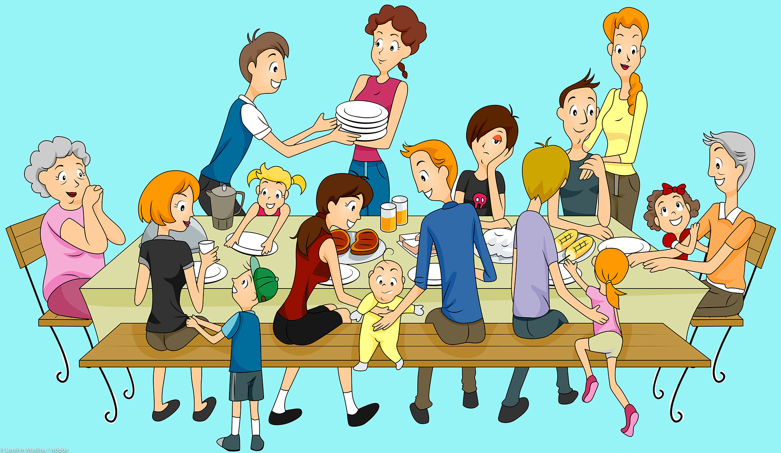
😐😐สรุปง่ายๆ เมื่อคนเราอยู่ในแส้งทางที่แสวงหาแต่ความสุขของตนเอง เราจะตัดสินและทำร้ายกันเองโดยธรรมชาติ แต่ถ้าดำเนินชีวิตตามหลักการไม่แสวงหาความสุขของตนเอง เราจะ"ทำให้เพื่อนบ้านพอใจ…และ…สร้างความเชื่อของเขา" (2), "เป็นน้ำหนึ่งใจเดียวกันโดยพระเยซูคริสต์ " (5), "ต้อนรับกันและกัน" (7) ดังนั้น คริสตจักรจึงดึงดูดผู้คนให้เข้าร่วมได้ (กิจการ 2:47) ก็ขึ้นอยู่กับทุกคนเต็มใจดำเนินชีวิตตามแบบอย่างของพระคริสต์หรือไม่
😐😐คริสตจักรที่เราอยู่ตอนนี้สามารถดึงดูดผู้คน
ให้เข้าร่วมได้หรือไม่?

Slide 8
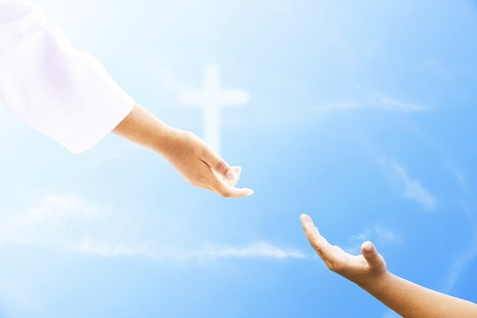

Slide 9
⁶เพื่อท่านจะได้พร้อมใจกันสรรเสริญพระเจ้า
ผู้ทรงเป็นพระบิดาของพระเยซูคริสต์
องค์พระผู้เป็นเจ้าของเรา
การสรรเสริญสากลที่แท้จริง:
วิวรณ์ 5:13
แล้วข้าพเจ้าได้ยินเสียงสิ่งที่ทรงสร้างทั้งหมด ทั้งในสวรรค์ บนแผ่นดินโลก ใต้แผ่นดินโลก ในมหาสมุทร และทุกสิ่งซึ่งอยู่ในที่เหล่านั้น ร้องว่า “ขอให้คำสดุดี พระเกียรติ พระสิริและอานุภาพ จงมีแด่พระองค์ผู้ประทับบนพระที่นั่งและแด่พระเมษโปดก ตลอดไปเป็นนิตย์”
😐😐ในการสรรเสริญสากลนี้ คุณพบว่ามีองค์ประกอบอะไรบ้าง?

Slide 10
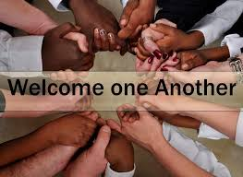

Slide 11
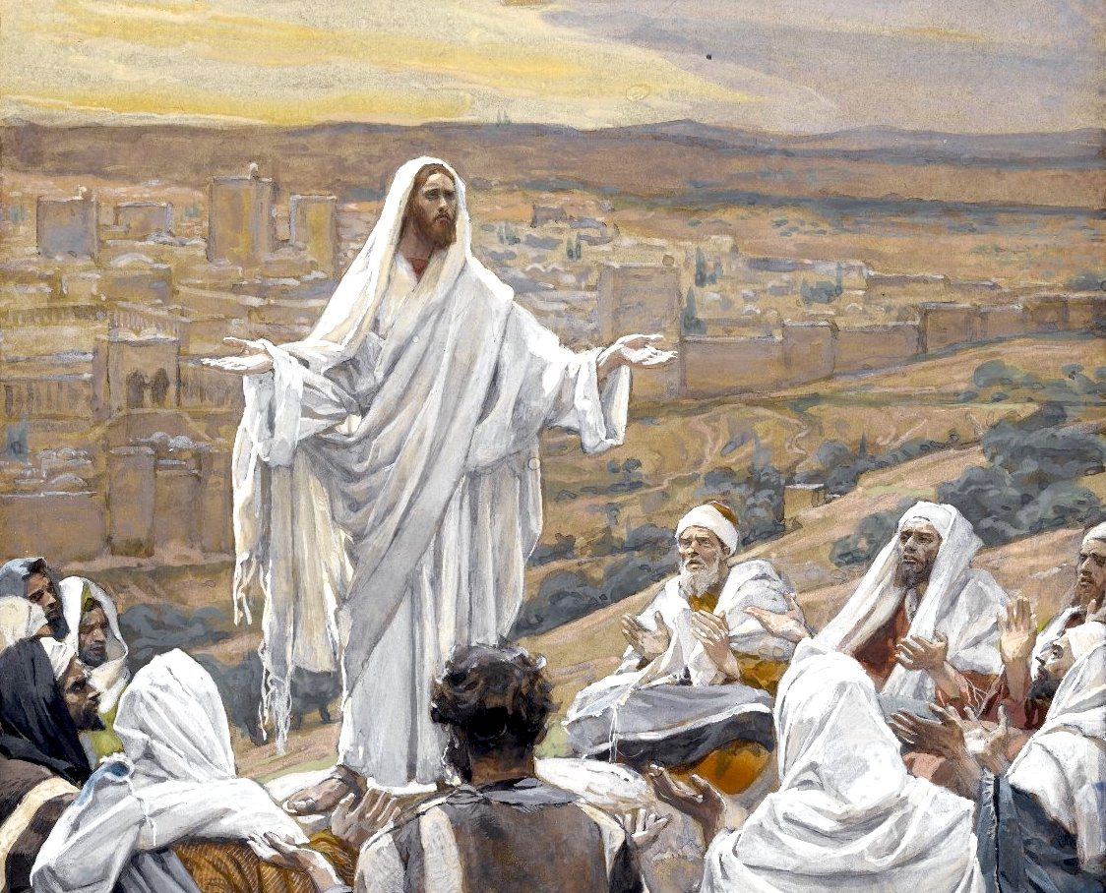

Slide 13
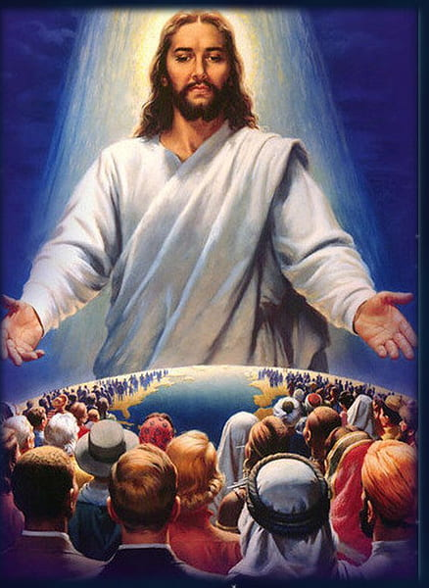
⁹และเพื่อให้คนต่างชาติได้ถวายพระเกียรติแด่พระเจ้า เพราะพระเมตตาของพระองค์ ตามที่มีคำเขียนไว้ในพระคัมภีร์ว่า
“เพราะเหตุนี้ ข้าพระองค์ขอสรรเสริญ พระองค์ท่ามกลางประชาชาติ
และร้องเพลงสรรเสริญพระนามของพระองค์ ”
สดุดี 18:49
เพราะฉะนั้น ข้าแต่พระยาห์เวห์ ข้าพระองค์จึงยกย่องพระองค์ท่ามกลาง
บรรดาประชาชาติ และร้องเพลงสดุดีพระนามของพระองค์
พระคริสต์ไม่เพียงรับใช้เป็นผู้รับใช้ของชาวยิวเท่านั้น แต่ยังเป็นประโยชน์กับคนต่างชาติด้วย (การเข้าสุหนัตที่แท้จริง โรม 2:26; โคโลสี 2:11) แบบแรกคือการแสดงความซื่อสัตย์ของพระเจ้า (ข้อ 8) อย่างหลังคือเพื่อแสดงความเมตตาของพระองค์(ข้อ 9)
😐😐อะไรคือความหมายของสิ่งที่พระคริสต์ทรงกระทำต่อชีวิตฉัน?
พระเยซูทรงช่วยเราไม่ว่าเราจะเป็นคนแบบไหน

Slide 14
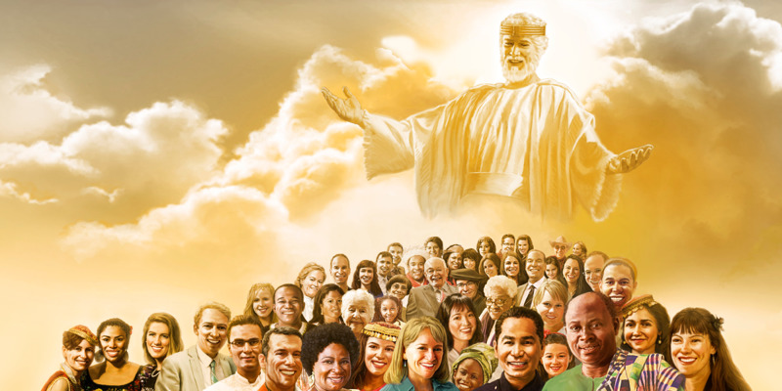
¹⁰และมีคำกล่าวอีกว่า
“ประชาชาติทั้งหลายเอ๋ย
จงชื่นชมยินดีกับ
ชนชาติของพระองค์ ”
จาก
เฉลยธรรมบัญญัติ 32:43
43“จงยินดีเถิด ประชาชาติทั้งหลาย กับประชากรของพระองค์ เพราะพระองค์จะทรงแก้แค้นแทนโลหิตของผู้รับใช้ของพระองค์ และจะทรงทำการแก้แค้นศัตรูของพระองค์ และจะทรงลบมลทินแผ่นดินแห่งประชากรของพระองค์”

Slide 15
ถึง วิวรณ์ 7:4, 9-10
⁴และข้าพเจ้าได้ยินว่าจำนวนผู้ที่ได้รับการประทับตรามี 144,000 คน พวกที่ได้รับการประทับตราแล้วนั้นมาจากทุกเผ่าในอิสราเอล
⁹หลังจากนั้นมา ข้าพเจ้าเห็น และนี่แน่ะ มหาชนที่ไม่มีใครนับจำนวนได้ ที่มาจากทุกประชาชาติ ทุกเผ่า ทุกชนชาติและทุกภาษา ยืนอยู่หน้าพระที่นั่งและเฉพาะพระพักตร์พระเมษโปดก พวกเขาสวมเสื้อผ้าสีขาว และถือใบตาลอยู่ในมือ ¹⁰พวกเขาร้องเสียงดังว่า “ความรอดขึ้นอยู่กับพระเจ้าของเราผู้ประทับบนพระที่นั่ง และขึ้นอยู่กับพระเมษโปดก”
😐😐จากพระคัมภีร์ข้างต้น ข้าพเจ้าเห็นเป็นภาพเช่นไร?
ความรอดมีไว้สำหรับทุกคนบนโลก

Slide 17
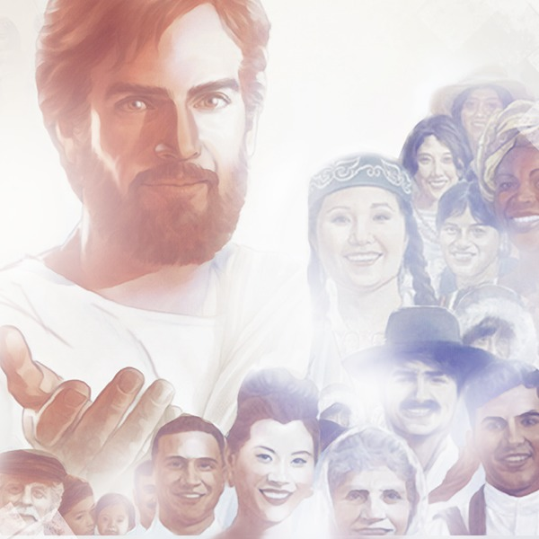
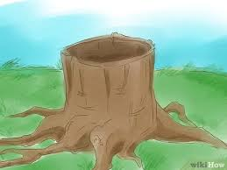
¹²และอิสยาห์กล่าวอีกว่า
“รากแห่งเจสซีจะมา >>รากเหง้าของดาวิด
คือผู้ที่จะทรงลุกขึ้นมาครอบครอง
บรรดาประชาชาติ
ประชาชาติทั้งหลาย
จะมีความหวังในพระองค์”
“เจสซี” เป็นบิดาของกษัตริย์ดาวิด (มัทธิว 1:6) ซึ่งเป็นตัวแทนของชาวยิว ด้านหนึ่ง พระคริสต์ทรงเป็นทายาทของเจสซี ซึ่งมาจากเจสซี อีกด้านหนึ่ง พระคริสต์ก็เป็น "รากของเจสซี"ด้วย ซึ่งเป็นความหวังของต้นไม้โค่นของพวกยิว (อิสยาห์ 11:1, 10-12, 16).

Slide 18
อิสยาห์ 11:16 จะมีทางหลวงจากอัสซีเรีย สำหรับคนที่เหลืออยู่ของชนชาติพระองค์ เหมือนทางสำหรับอิสราเอล เมื่อพวกเขาขึ้นมาจากแผ่นดินอียิปต์
จินตนาการ
😐😐เนื่องจากการงานของพระคริสต์ ชาวยิวและคนต่างชาติจึงรวมกันเป็นหนึ่ง (ข้อ 8-11) (พระองค์ทรงเป็นพระเจ้าเหนือทุกสิ่ง) (กิจการ 10:36) “พระองค์ทรงเป็นพระผู้ช่วยให้รอดของคนทั้งปวง แม้กระทั่งพระผู้ช่วยให้รอดของผู้เชื่อ .” (1 ทิโมธี 4:10); หากเรานับถือพระองค์มาจริง ๆ เราต้องยอมรับผู้อื่นเป็นสาวกของพระคริสต์ด้วย
😐😐ชีวิตเราจะเปลี่ยนไปอย่างไรเมื่อเรารู้จักกับสิ่งนี้แล้ว?
ให้ทุกคนมาหาพระเจ้า

Slide 19
¹³ขอพระเจ้าแห่งความหวังโปรดให้ท่านบริบูรณ์ด้วยความชื่นชมยินดี และสันติสุขในความเชื่อ เพื่อท่านจะได้เปี่ยมด้วยความหวังโดยฤทธิ์เดชแห่งพระวิญญาณบริสุทธิ์
😐😐ผู้เชื่อหลายคนขาดความสุขและความสงบสุขเพราะพวกเขา
ไม่รู้จักพระเจ้าที่พวกเขาเชื่อ พระองค์ไม่เพียงแต่พระเจ้าผู้
ทรงไถ่มนุษย์ แต่ยังเป็นพระเจ้าผู้ทรงให้ความหวังแก่ผู้คนด้วย พระเจ้าไม่เพียงแต่ใส่ใจเกี่ยวกับชีวิตนิรันดร์ของเราในอนาคตเท่านั้น แต่พระเจ้ายังสนใจเกี่ยวกับชีวิตของเราในทุกวันนี้ด้วย
😐😐😐😐เมื่อเราดำเนินกับพระเจ้าเช่นนี้
เราควรเปลี่ยนแปลงชีวิตอย่างไรเพื่อให้เข้าคู่กันได้?

